Slide 1
Rök och alkoholfri operation
Tema grupp : alkohol & tobaksprevention
Stöd för implementering

Slide 2


Alkoholfri operation (hfsnatverket.se)
Tobaksfri operation (hfsnatverket.se)

Slide 3

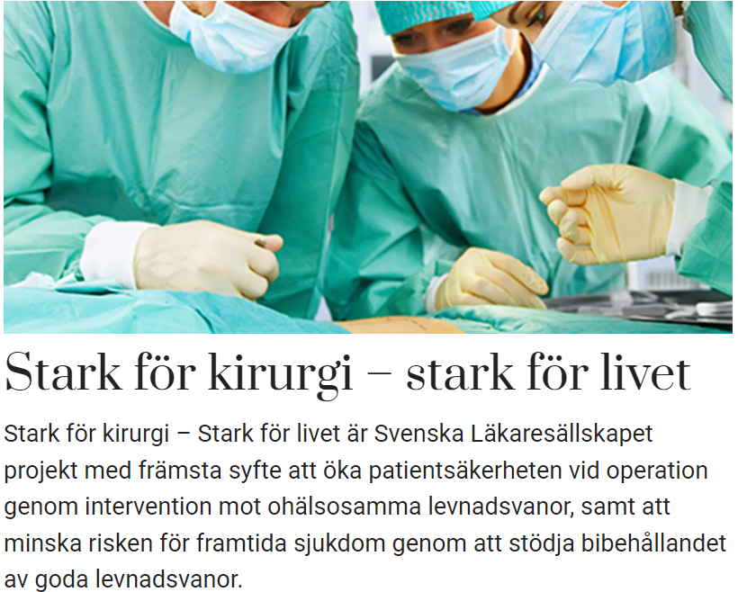
NATIONELLT
Stark för kirurgi – stark för livet!
Stark för kirurgi – stark för livet - Svenska Läkaresällskapet (sls.se)

Slide 4
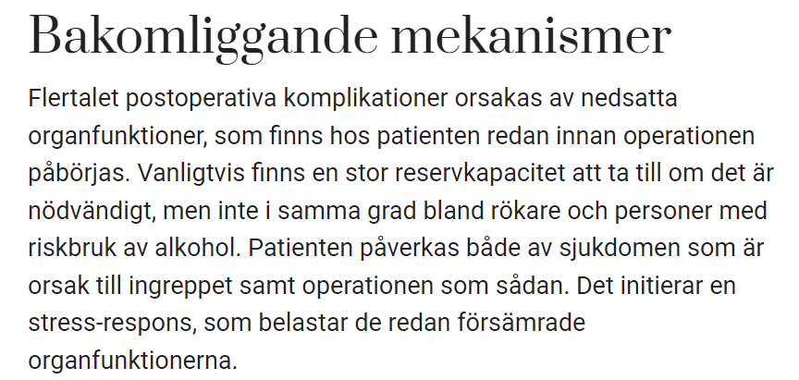
NATIONELLT
Bakomliggande mekanismer - Svenska Läkaresällskapet (sls.se)
Vilka komplikationer? - Svenska Läkaresällskapet (sls.se)

Slide 5

NATIONELLT
Levnadsvanor inför operation – YouTube
Webinar: Levnadsvanor inför operation - YouTube
SLS Levnadsvaneprojekt webbutbildning: Alkoholfri operation (del 1/2) – YouTube
SLS Levnadsvaneprojekt webbutbildning: Alkoholfri operation (del 2/2) - YouTube
patientinformation_alkoholfri_operation_final_ll20210318.pdf (sls.se)
Alkoholfri operation - Patientinformation - Svenska Läkaresällskapet (sls.se)

Slide 6
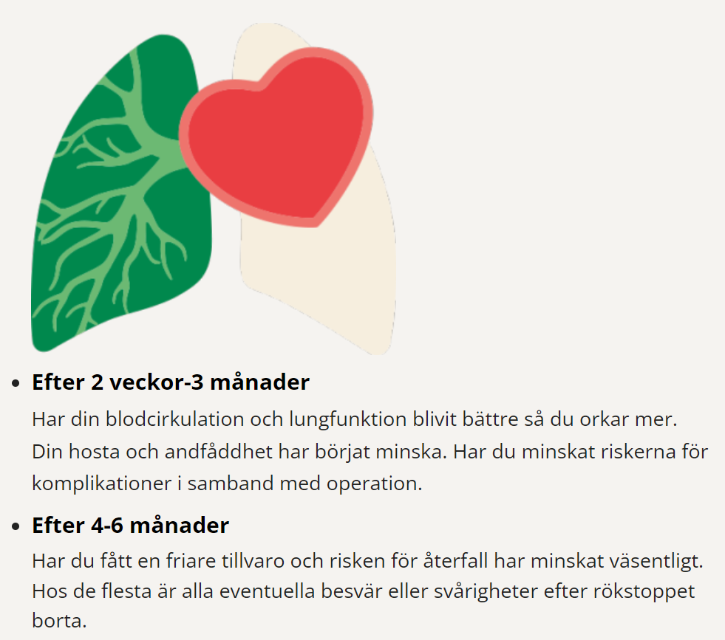

NATIONELLT
Stöd att avstå alkohol
De flesta patienter klarar att förändra sina alkoholvanor på egen hand.
Alkoholhjälpen på 020-84 44 48 erbjuder kostnadsfri rådgivning.
Alkoholhjälpen | alkoholhjälpen.se (alkoholhjalpen.se)
Vinster med stopp (slutarokalinjen.se)

Slide 7

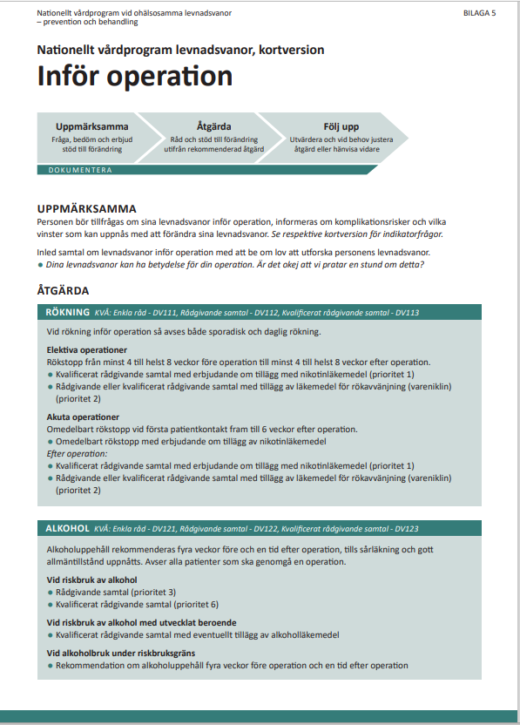
NATIONELLT
Vårdprogram levnadsvanor | Kunskapsstyrning vård | SKR (kunskapsstyrningvard.se)
Nationellt vårdprogram vid ohälsosamma levnadsvanor prevention och behandling (skane.se)

Slide 8
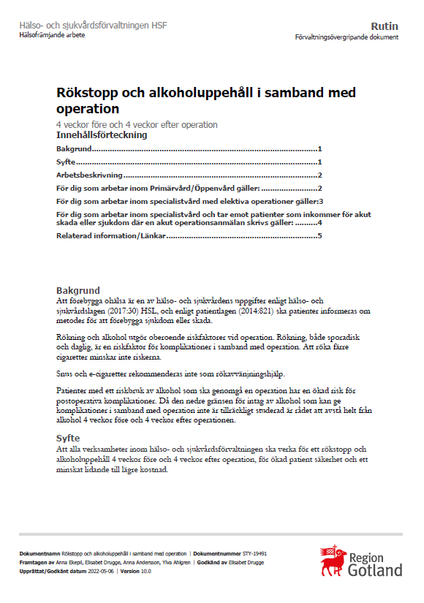
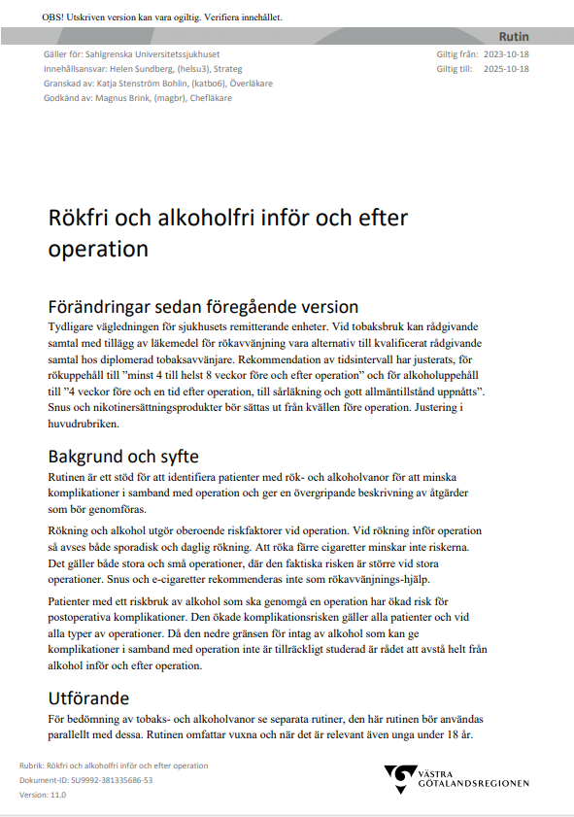

RIKTLINJER
Här kommer lite tips om olika riktlinjer
Levnadsvanor, vårdprogram - Vårdgivare Skåne (skane.se)
Katarina Jupiter <katarina.jupiter@gotland.se>
Rökfri och alkoholfri inför och efter operation (vgregion.se)

Slide 9
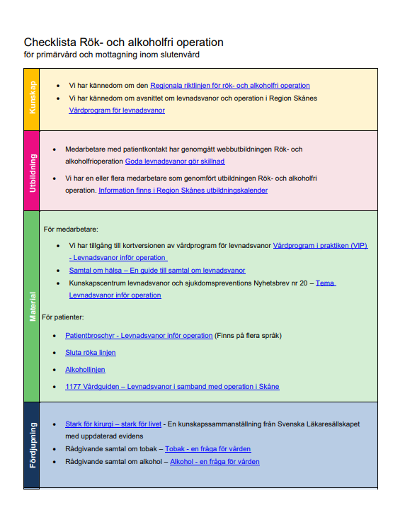

PERSONALSTÖD
Personalinformation
Checklista för att underlätta implementering på enhetsnivå
personalinfo_rok-o-alkoholfri-operation.pdf (vardgivarguiden.se)
checklista-strukturerat-arbete-rok-och-alkoholfri-op_20230116.pdf (skane.se)

Slide 10


PATIENTBROSCHYR
Goda levnadsvanor inför operation - Vårdgivare Skåne (skane.se)
folder-rokfri-operation.pdf (sodersjukhuset.se)

Slide 11


PATIENT BROSCHYRER
broschyr---rok--och-alkoholfri-fore-och-ef.pdf
Levnadsvanor i samband med en operation - Samverkanswebben (regionsormland.se)
alkoholfrioperation-print_uppslagc.pdf (hfsnatverket.se)

Slide 12
Lite mer tips?
Börja med någon enhet som är intresserade ex kirurgen ortopeden
Få med info om tobak och alkohol på remissen från primärvården till specialistvården.
Utbildningsinsatser
Evidensen bakom
Hur för vi samtalen?

